Slide 1

Maastricht Mill
Veiligheidsinstructie Bezoekers
delivering on
strategy
2023
Bezoekers La Traviata
Vision
2020
next phase
growth
intentional
evolution
Presenter’s Firstname and Lastname
Presenter’s Firstname and Lastname
Presenter’s Title
Presenter’s Title
Presenter’s Division
Presenter’s Division
Notes:
This is the opening slide to be used for all presentations.

Slide 2
Welkom bij Sappi Maastricht
In deze veiligheidsinstructie informeren wij u over de belangrijkste veiligheidsregel die gelden op ons hele terrein.
Omwille van uw eigen gezondheid en die van onze medewerkers is het strikt opvolgen van onze veiligheidsregels van groot belang.
Onze basisregel: als het niet veilig is, doen wij het niet!

Slide 3
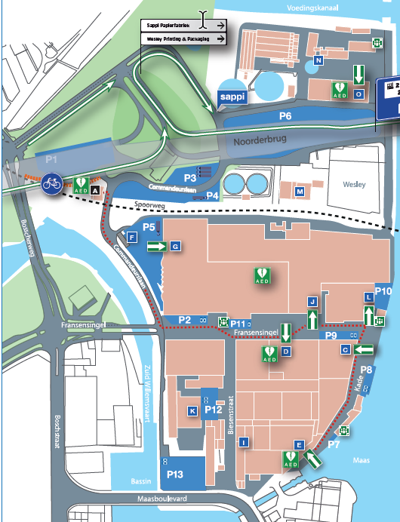
Overzicht terrein
A: Hoofdingang / Portiersloge
F: Weegbrug
G: Ingang Expeditie
D: Ingang Celupal
J: Ingang Productie
L: Ingang Utilities
C: Ingang Maaszijde
E: Ingang Maaspoortgebouw
I: Magazijn
K: Werkplaats Maintenance
M: Maaswaterreiniging
O: Kima Loods
N: Afvalwaterzuivering

Slide 4





Veiligheidsregels
Op ons terrein is camerabewaking aanwezig
Voertuigen op ons terrein hebben altijd hun verlichting aan
Maximumsnelheid op ons terrein
Roken is op het gehele terrein verboden
Open vuur verboden

Slide 5



Veiligheidsregels
Het gebruik van alcohol en drugs is verboden op dit terrein.
Toegang tot het terrein is verboden voor personen die onder invloed zijn van alcohol of drugs.
Fotograferen op het terrein is niet toegestaan.
Gebruik geen GSM tijdens andere werkzaamheden

Slide 6
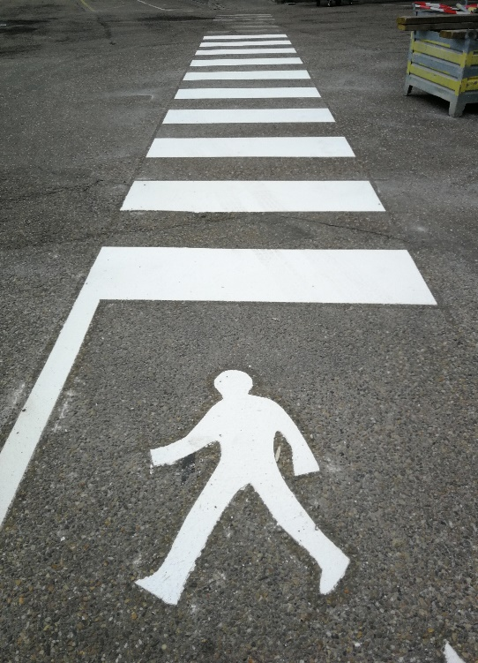

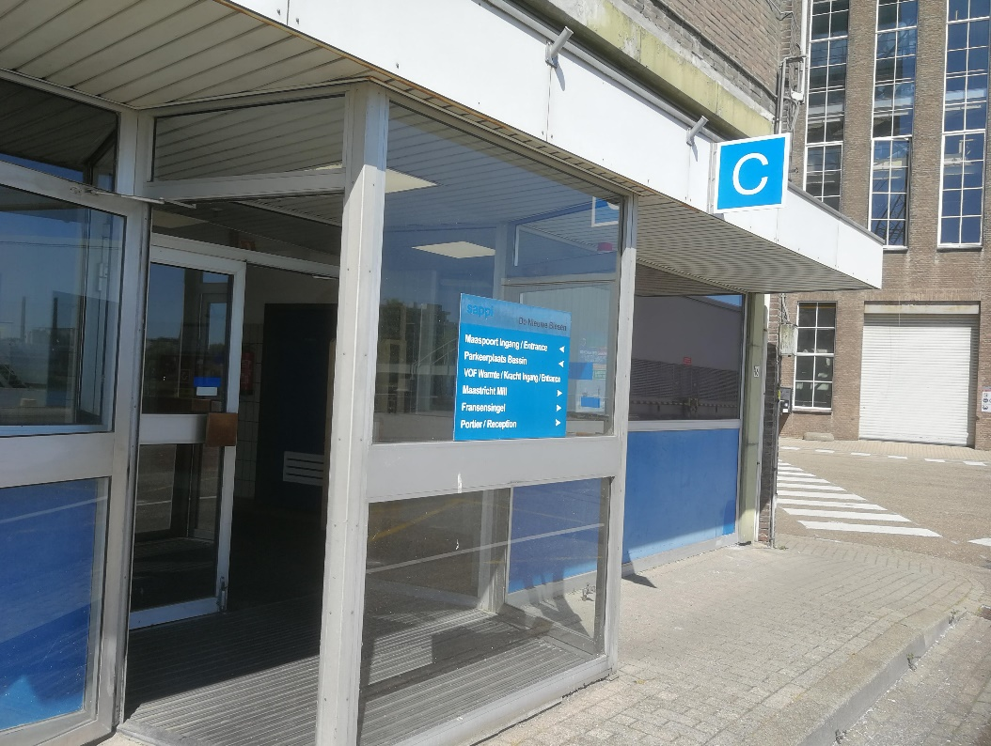
Veiligheidsregels
Voetgangers volgen de gemarkeerde voetpaden
U herkent uw bezoeklocatie aan de markering bij de ingang
Volg de aanwijzingen van de begeleiders langs de route

Slide 7
Noodprocedure
Intern alarmnummer is +31 (0)43 38 22444
In case of emergency
call!
+31 (0)43 38 22444
  U komt in contact met de portier
  Zeg uw naam en op welke afdeling u zich bevindt
  Vertel in het kort wat er gebeurd is
  Portier mobiliseert Bedrijfshulpverleners (BHV)

Slide 8
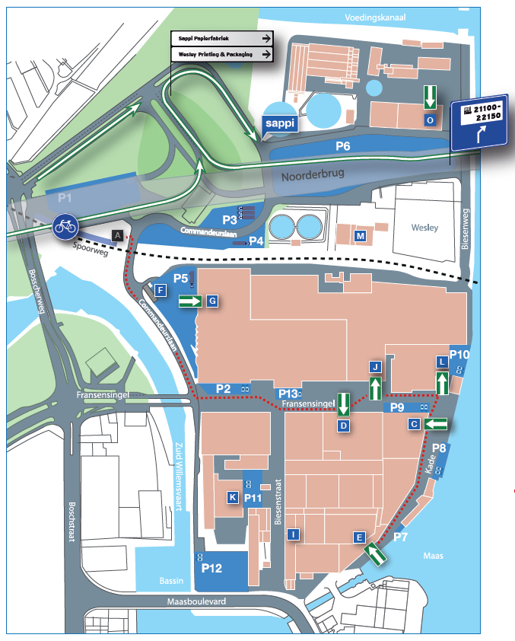

Noodprocedure
In geval van nood klinkt een Ontruimingsalarm
Verlaat uw werkplek en verzamel op het dichtstbijzijnde verzamelpunt

Slide 9

Noodprocedure
Op ons terrein zijn 5 AED installaties aanwezig.

Slide 10
Thank you
Notes:
This is the closing slide to be used for all presentations.

